Slide 1
附件一：
面试手册

Slide 2
面试流程
面试流程

Slide 3
一、面试前准备

Slide 4
一、考前须知：网址/账号/时间
1.面试登录链接：https://www.kaoshixing.com/login/account/login/480294
周三晚上7点之后再登录
2.登录账号：身份证号 登录密码：身份证号后六位（尾号有x为大写）
3.如有问题请及时反馈。
紧急问题联系技术老师： 朱老师 15811245784
朱老师 18401279802
王老师 15501052788

Slide 5
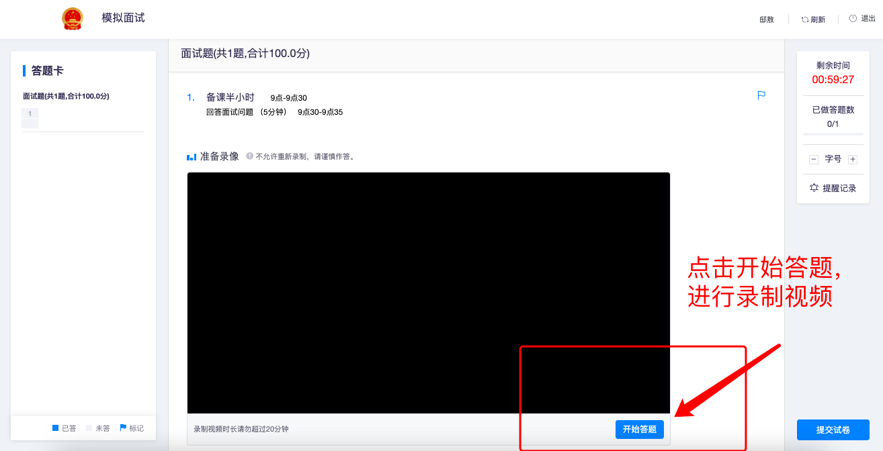
考生特别注意事项（一）！！！

Slide 6
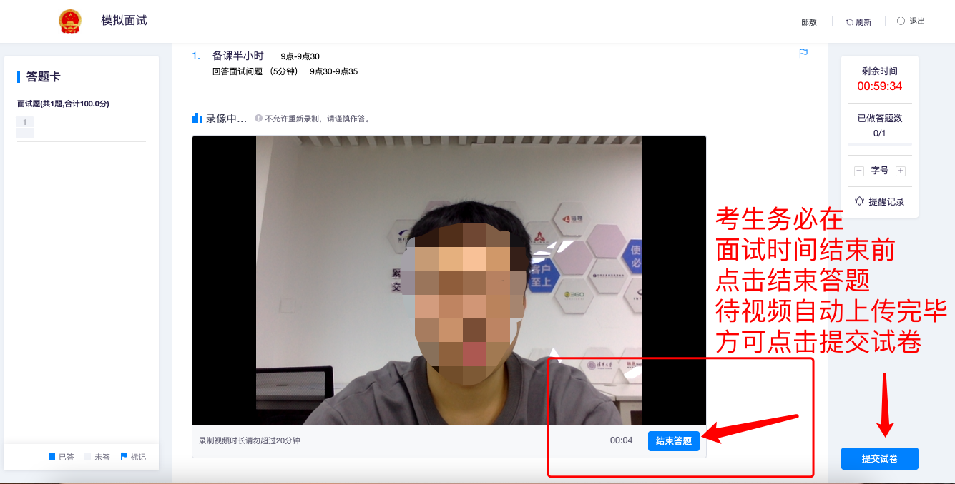
考生特别注意事项（二）！！！

Slide 7

一、考前须知：面试形式
1
答题前人脸身份核验
智能刷脸进入面试，验证考生身份
人脸数据来自公安数据库
2
答题时实时人脸对比监测
防远程操控
答题过程自动抓拍，AI人脸识别，异常次数过多将被强制交卷
3
四路数据流在线监考
PC端摄像头、手机副摄像头、PC端桌面录屏，防远程监控，AI智能监考+人工监考
4
切屏强制交卷
防作弊规则设计，切屏次数过多将被强制交卷
Notes:
如右图所示

Slide 8
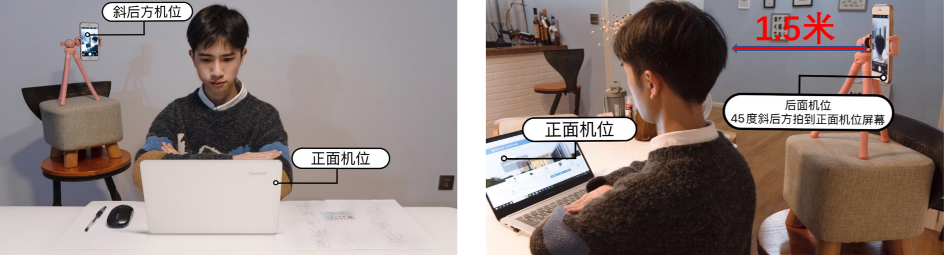
一、考前须知：面试环境
相对独立、封闭、无干扰的面试空间（严禁在网吧等公共场所）
面试空间要求环境简洁，光线适宜，安静，不逆光，无遮挡，无其他人员
可视范围内无任何与面试相关的参考资料
网络良好能满足复试要求，需保障有线宽带网、WIFI、4/5G网络等至少两种网络条件，建议优先使用有线网络
考生采用双机位模式参加面试，即需要考生准备两台带摄像头的设备：A一台设备从正面拍摄作为主机位（建议优先使用有线网络），用于面试，使用笔记本电脑或台式机；B另一台设备从考生侧后方45°角1.5米处拍摄作为辅机位，用于监控面试环境，用手机、 台式机、笔记本电脑、平板电脑均可。
双机位监考
考生端场景设置

Slide 9


一、考前须知：考前准备
1、面试设备要求：市面主流配置的PC电脑（windows10及以上、Mac不限），运行内存不少于4G、带摄像头（手机+pad不可用）。
2、智能手机终端：带有前置摄像头的智能手机，桌面手机支架或其他支撑物品
3、浏 览 器 要 求：提前下载好谷歌浏览器的最新版、360极速浏览器的最新版。优先使用谷歌浏览器。
谷歌浏览器下载地址：https://www.google.cn/intl/zh-CN/chrome/
360极速浏览器地址：http://browser.360.cn/ee/
4、网络带宽要求：实际上行带宽2兆以上-2M(即2Mb/s)。
5、电 脑 摄 像 头：请确认电脑摄像头处在能够正常使用状态下,例如:QQ/微信/钉钉等视频聊天可以正常使用。
6、电 脑 麦 克 风：请确认电脑麦克风在正常使用状态下，可进行音视频通话。
7、其他备用物品：电脑内存放一张身份证（护照/居住证等有效证件）照片，以备面试前公安系统识别不通过时监考老师人工核查身份。

Slide 10
二、面试流程

Slide 11
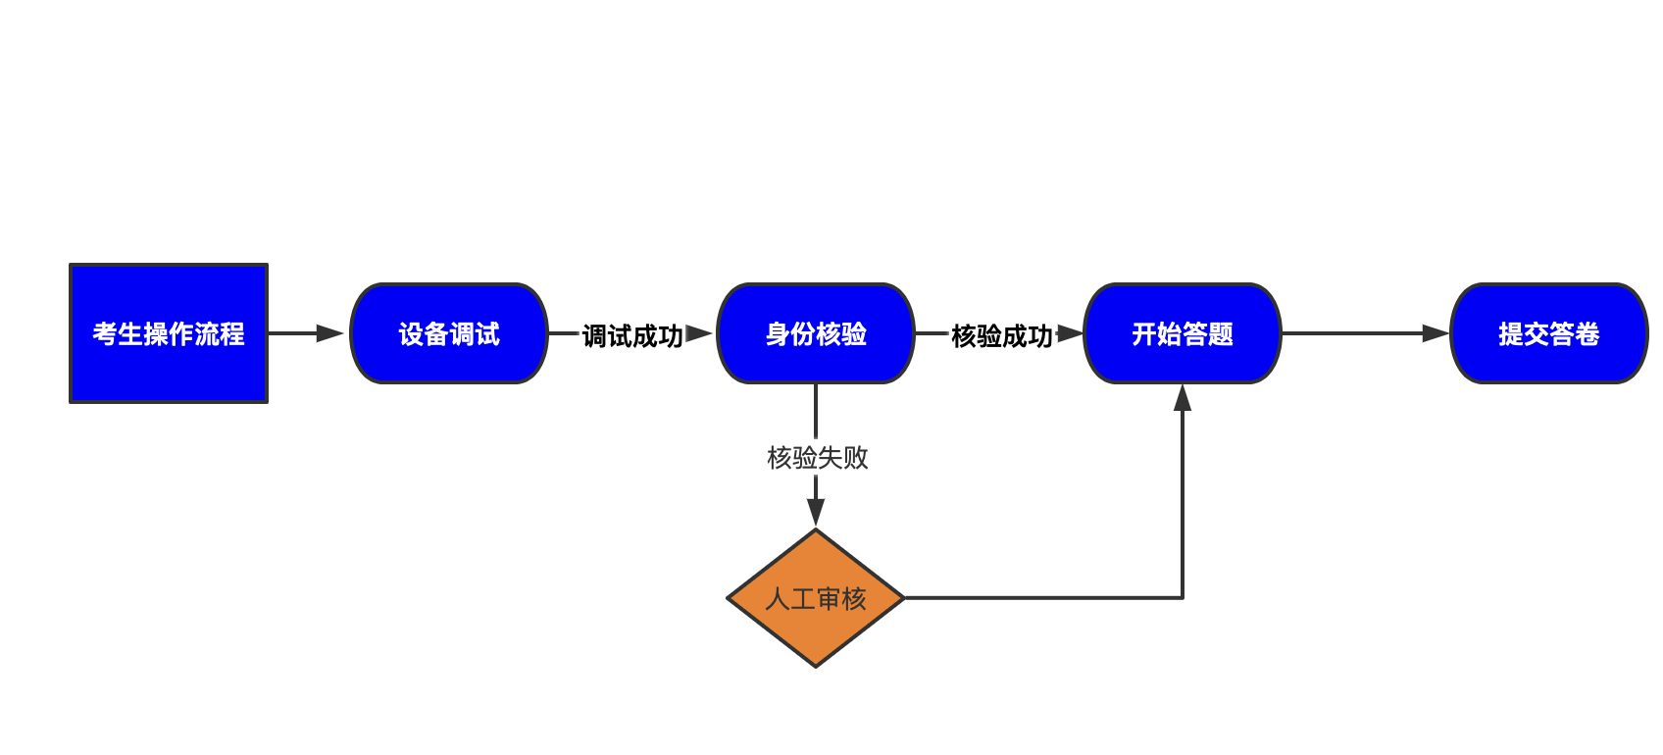
二、面试平台：总体流程一览

Slide 12
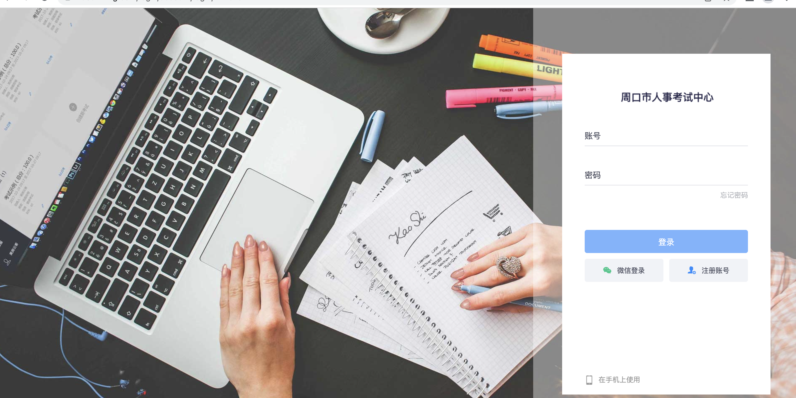
二、面试平台：平台登录界面
面试网址：https://www.kaoshixing.com/login/account/login/480294
考生账号：身份证号
登陆密码：身份证号后六位

Slide 13
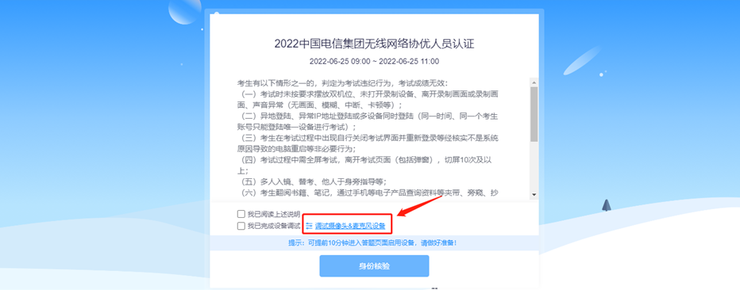
二、面试平台：（考前）调试设备
1、调试设备：点击“调试摄像头&麦克风设备”按钮，再点击“开始调试设备”根据系统提示完成设备调试及摄像头设置
面试规则

Slide 14
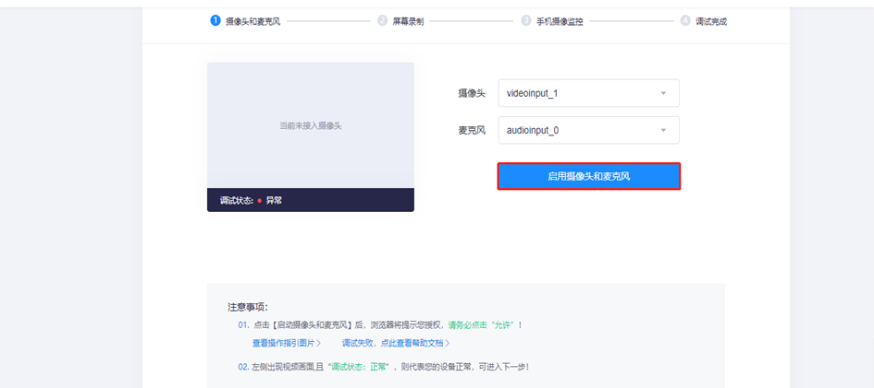
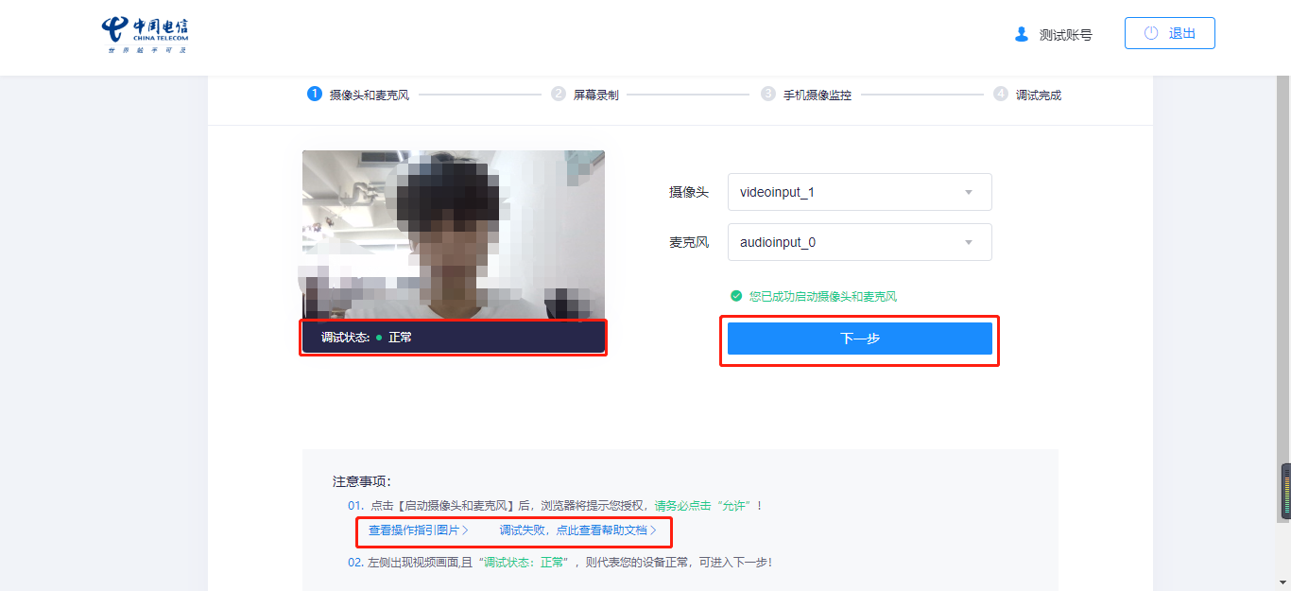
二、面试平台：（考前）启用摄像头和麦克风
2、启用摄像头和麦克风：点击“启用摄像头和麦克风”。如右图所示，摄像头和麦克风检测通过，页面显示正前方摄像头实时画面。考生调整坐姿与摄像头角度，让脸部处于画面的正中间。

Slide 15
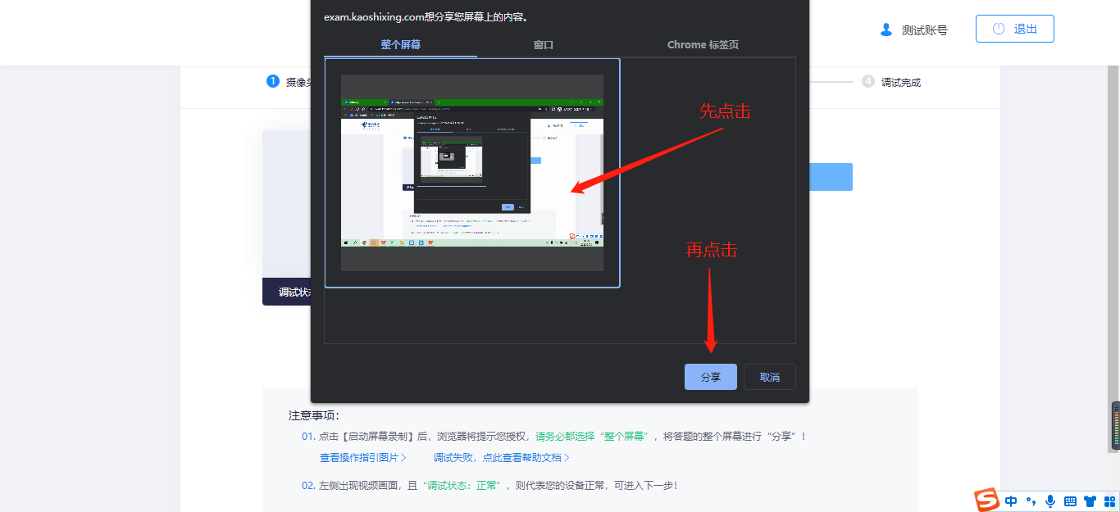
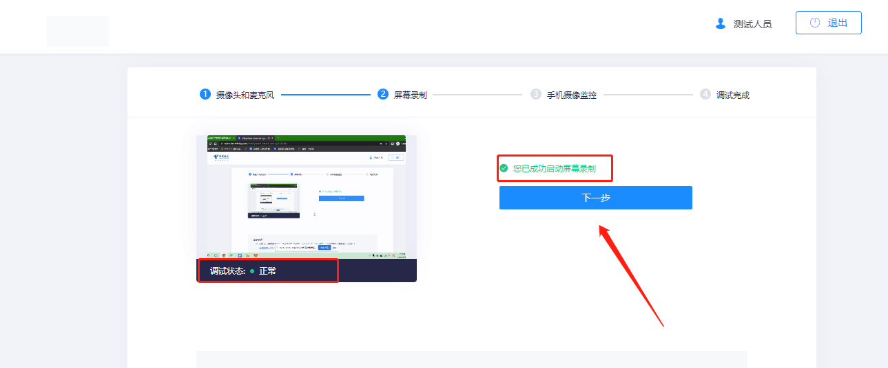
二、面试平台：（考前）电脑端录屏功能调试
3.电脑端录屏功能调试：点击“启动屏幕录制”按钮。在弹出的“共享屏幕”窗口中，选择“整个屏幕”窗口分享。此时，系统实时共享电脑屏幕画面，录屏功能检测通过。

Slide 16
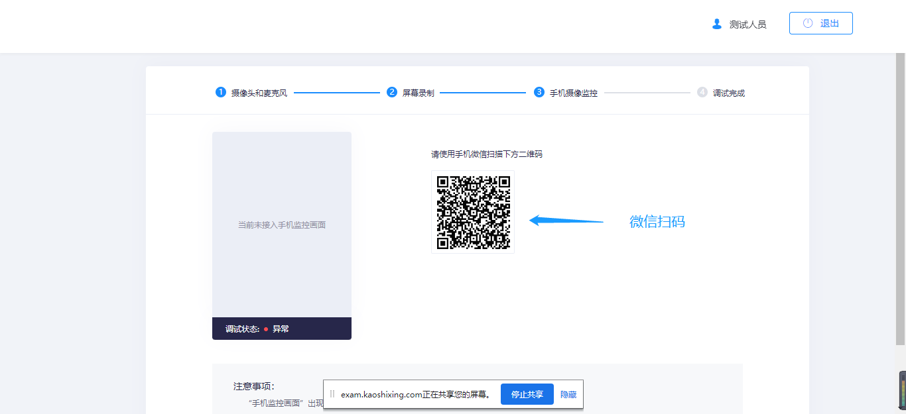
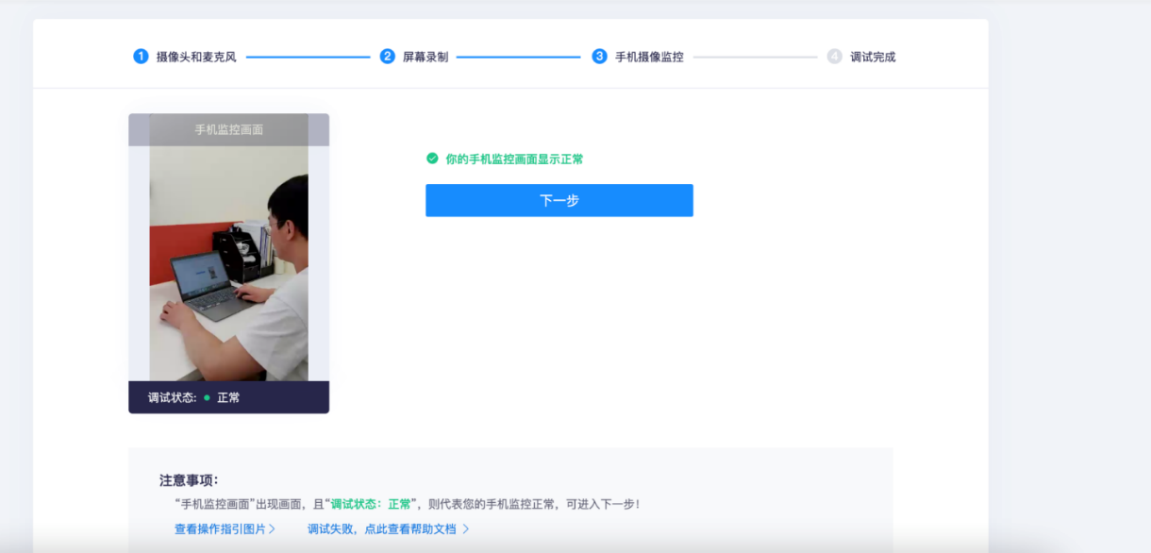
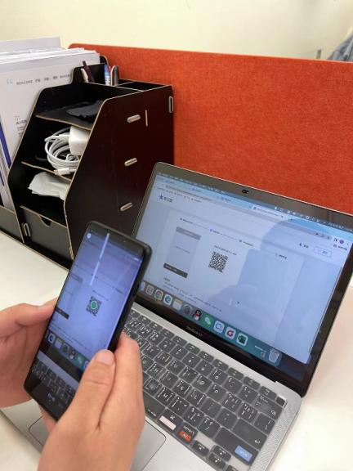
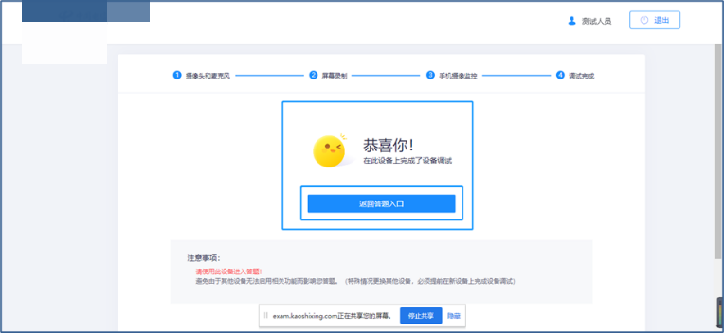
二、面试平台：（考前）手机端副摄像头调试
4.手机端副摄像头调试：拿出手机，使用手机微信扫描屏幕二维码，并在手机上点击确认，电脑屏幕可以看到手机实时画面，系统检测通过。并把手机架设在身后45°右方1.5米到3米处。

Slide 17
二、面试平台：（考前）调试设备
此时，如右图所示，所有设备调测完成，环境布置完成，点击“返回答题入口”按钮，准备面试。

Slide 18
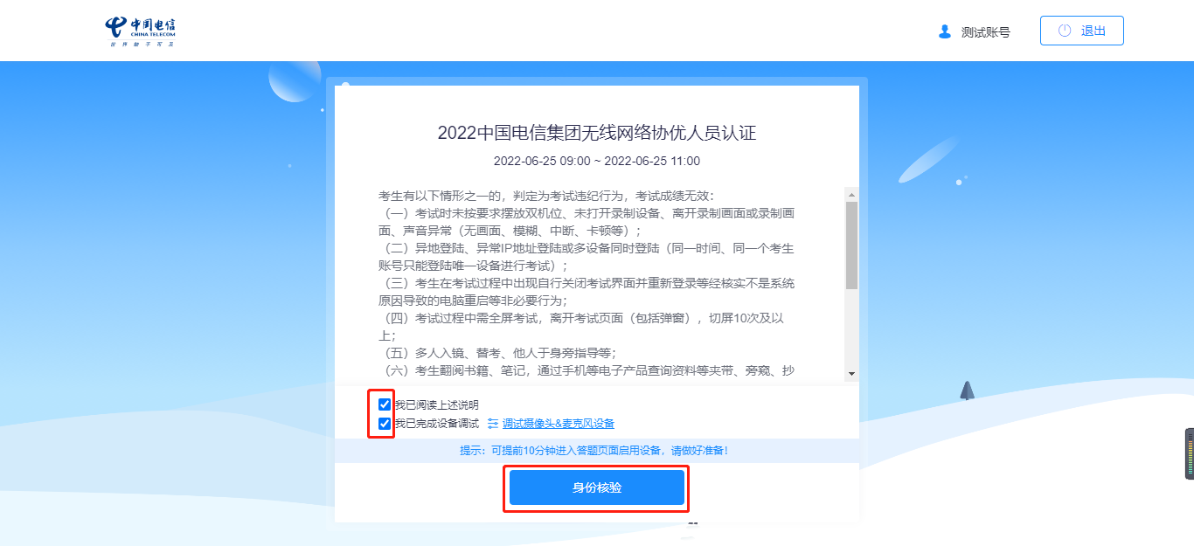
二、面试平台：（正式面试）进入面试主页面
1.进入面试主页面：设备测试完毕，进入正式面试环节。首先阅读面试须知，并在弹出的界面勾选、“我已阅读上述说明” “我已完成设备调试”，点击下方“身份核验”按钮。
面试规则

Slide 19
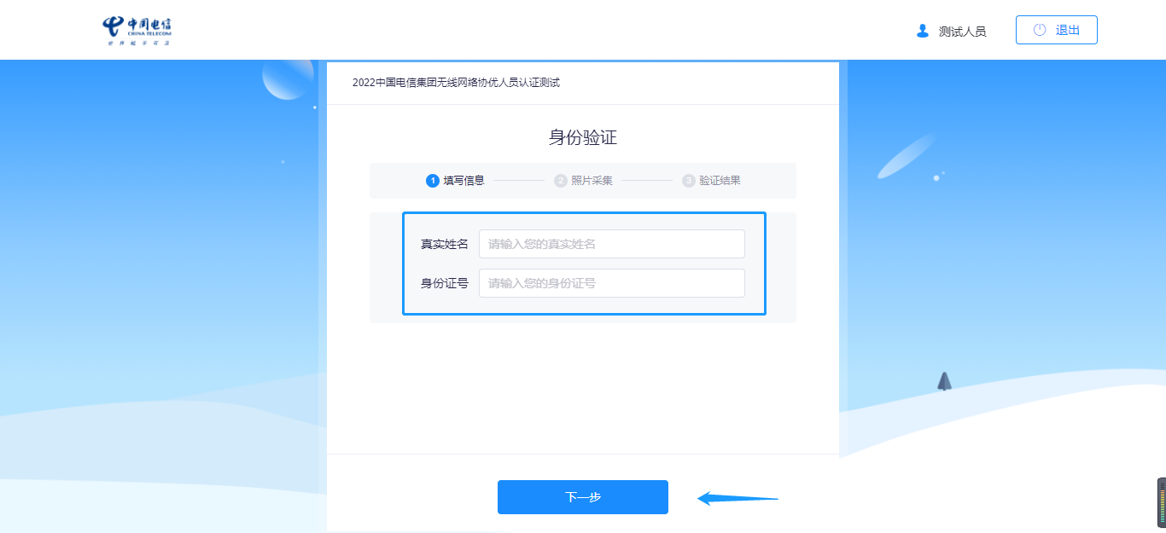
二、面试平台：（正式面试）填写考生信息
2.填写考生信息：填写考生“真实姓名”、“身份证号”，填写完成后点击“下一步”。

Slide 20
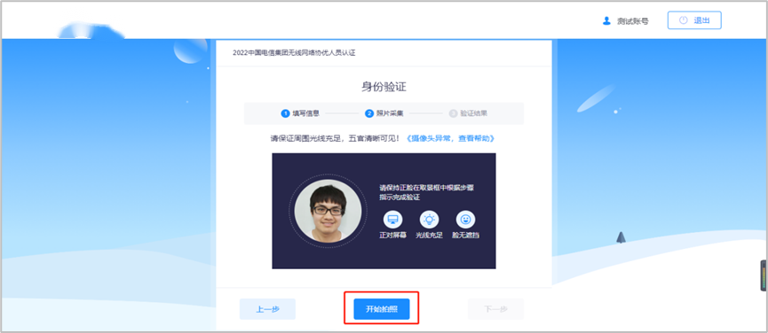
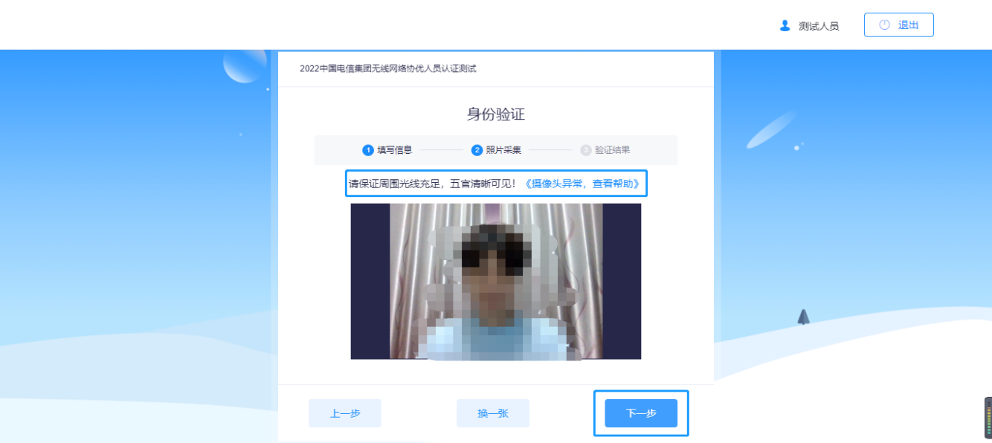
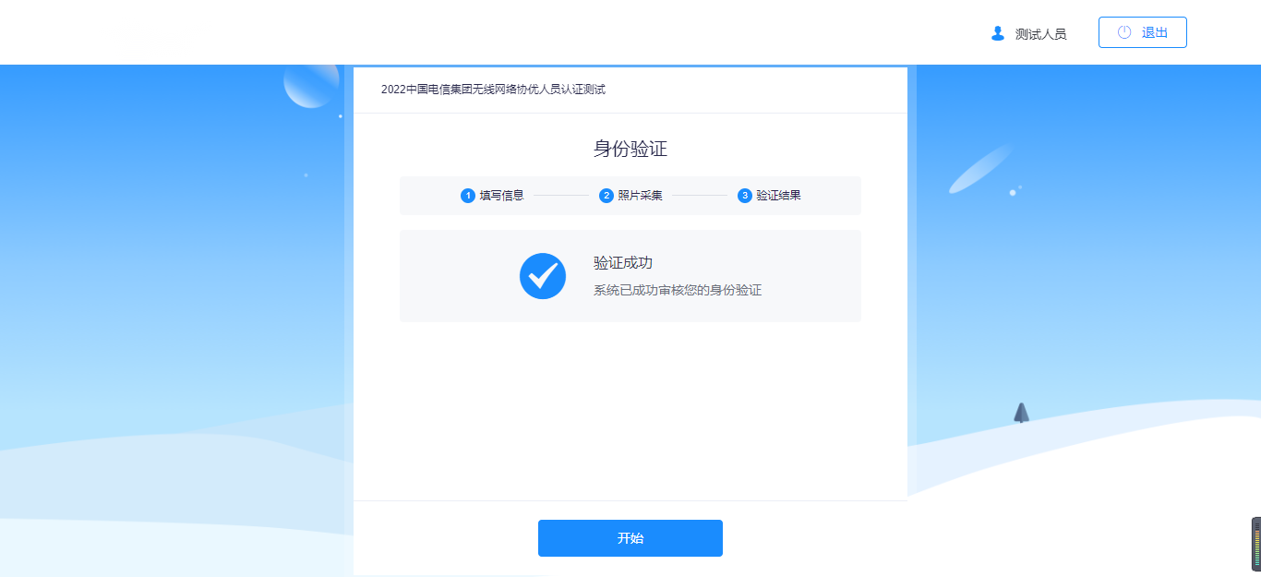
二、面试平台：（正式面试）核验身份
3.核验身份：点击 “开始拍照”，完成人脸照片采集，开启身份动态核验功能，实时与公安数据库保持人脸识别。验证成功后点击“开始”按钮，开始正式面试答题。

Slide 21
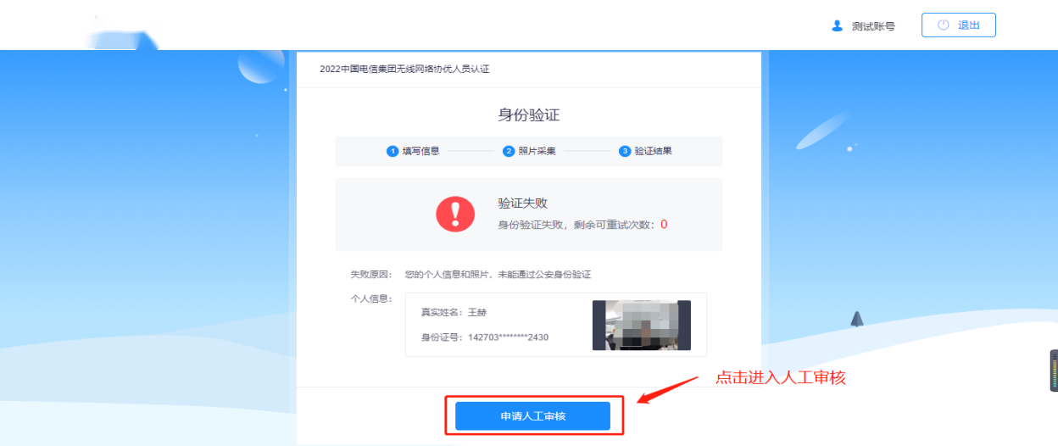
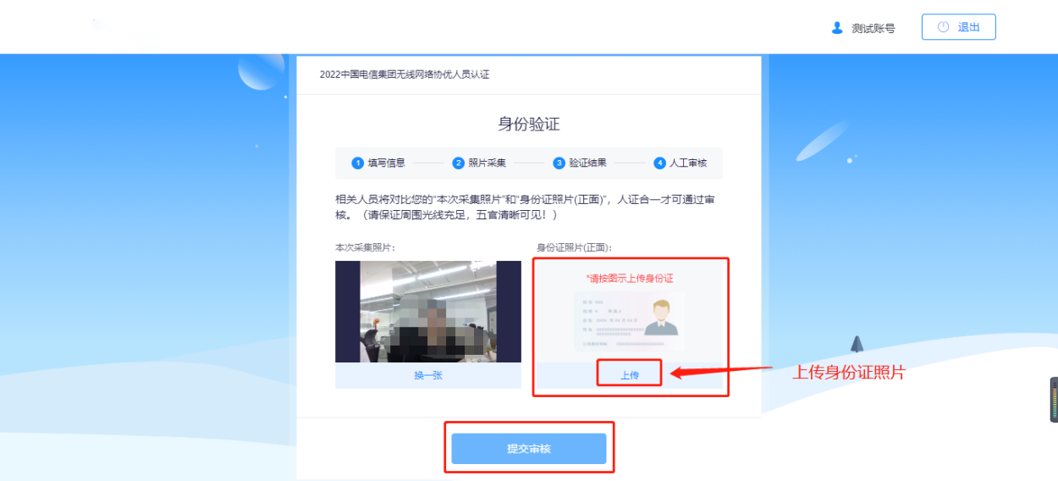
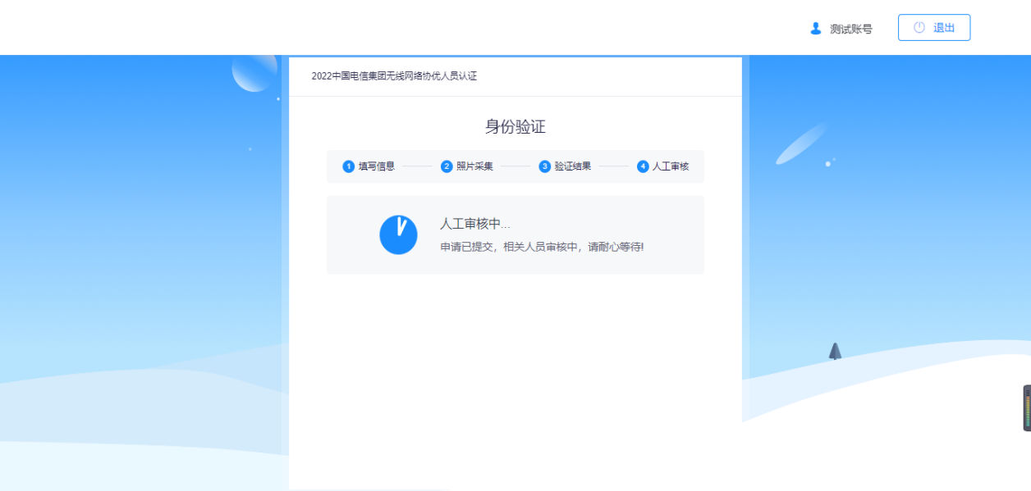
二、面试平台： （正式面试）如遇身份核验失败，怎么办？
第一步：提示失败原因，点击“申请人工审核”按钮。
第二步：申请人工审核，上传身份证照片，上传个人实时画面。
第三步：等待审核结果，后台监考老师线上核验身份。验证成功，系统会自动跳转至面试页面。

Slide 22
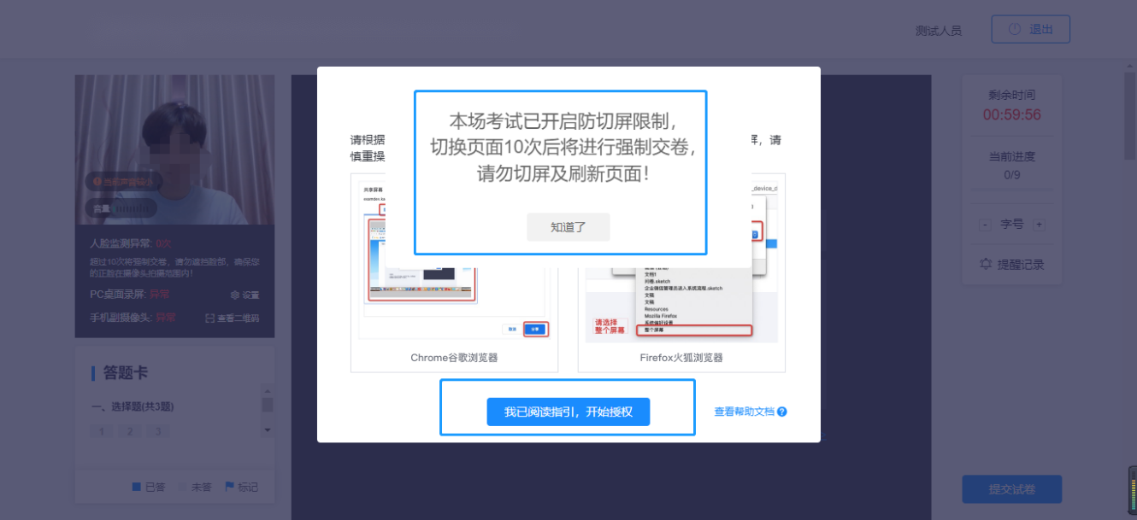
二、面试平台： （正式面试）进入试题页面
4.进入试题页面：完成身份信息核验后，点击“我已阅读指引，开始授权”，在弹出的页面选择“整个屏幕”选项，完成屏幕实时共享，进入正式面试页面。请确保左上角实时画面正常，若黑屏，请参照调试设备步骤重新完成调测。请选择安静环境面试，关闭电脑端所有与面试无关的软件，避免意外干扰和软件弹窗影响面试。

Slide 23
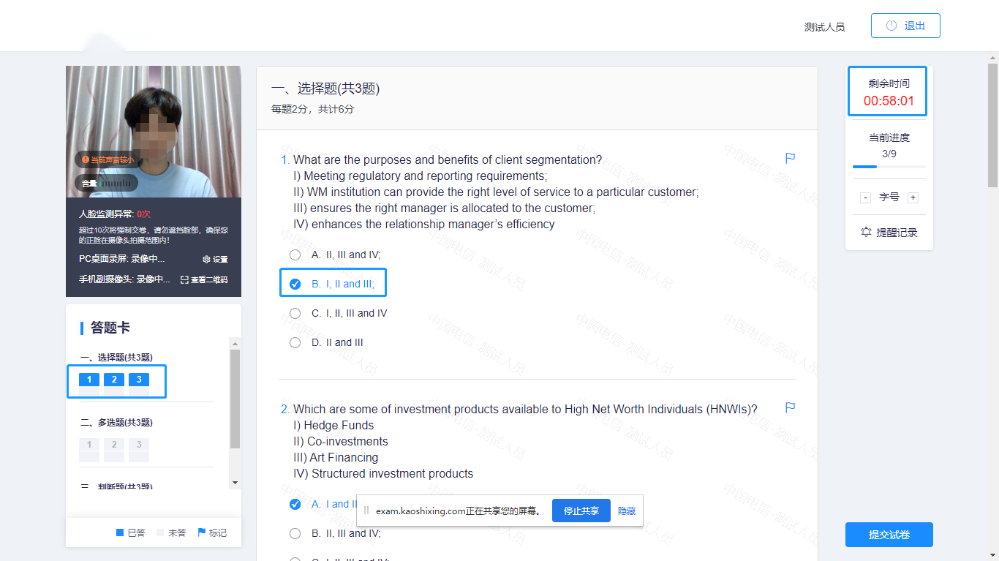
二、面试平台： （正式面试）开始作答
5.开始作答：左上角监控画面正常即可开始面试。答题期间，考生需始终保持脸部处于电脑、手机摄像头监控范围内，面试现场参见下图。离开面试、遮挡脸部、多人入镜、左顾右盼、接打电话、切换屏幕等作弊或违规行为将被系统记录，并通过后台人工智能识别+人工判定，超过规定次数等将被系统强制交卷。

Slide 24
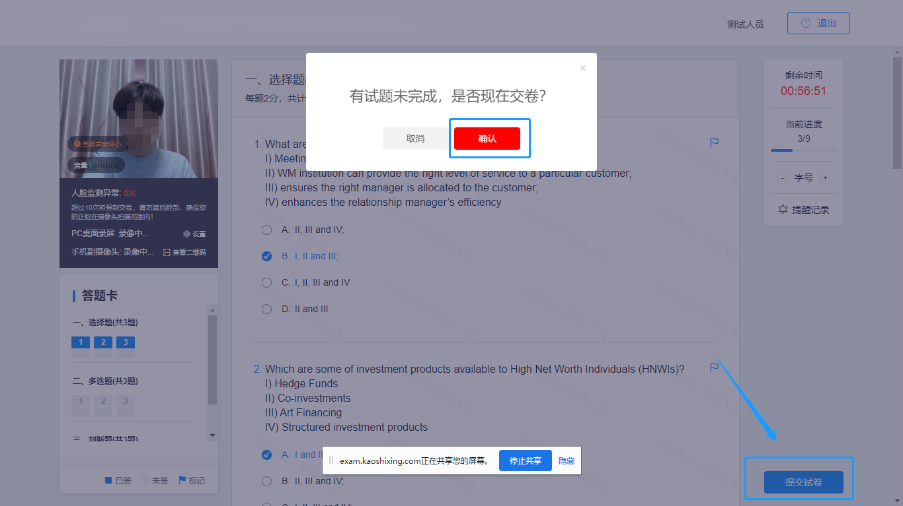
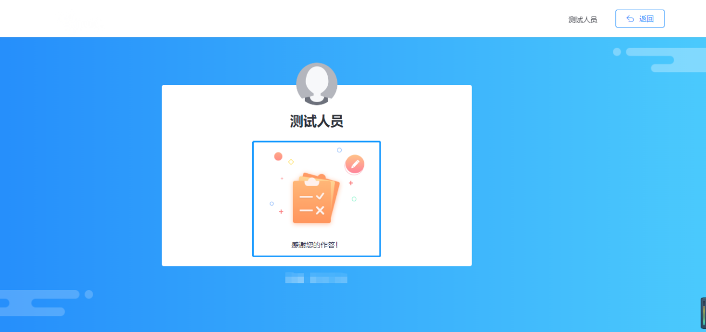
二、面试平台： （正式面试）结束面试
6.结束面试：答题完毕后，点击“提交试卷”按钮，在弹出的对话框中点击“确认”按钮。系统提示交卷成功，完成面试全部流程。

Slide 25
三、考生守则

Slide 26
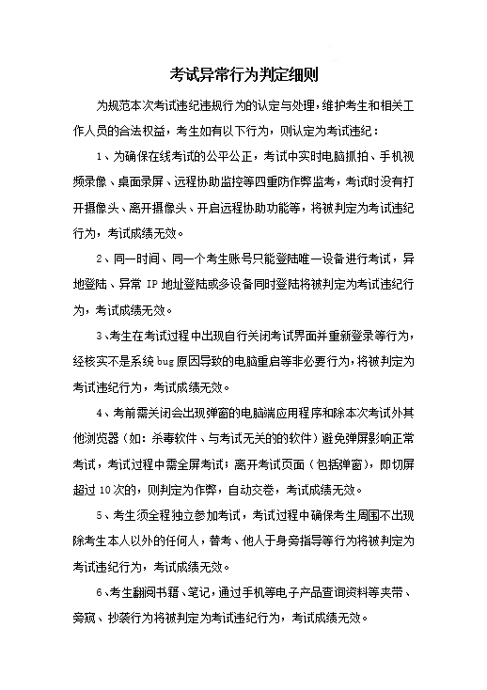
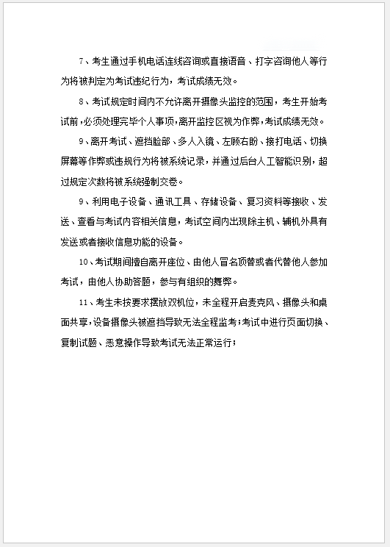
三、考生守则——面试异常行为判定细则

Slide 27
常见问题解答/重点说明

Slide 28
重点说明
2. 测试以后，考场及面试环境、网络环境和硬件设备，尽量不要进行更改

Slide 29
常见问题解答
问：PC中途退出（断网之类的）、手机端中途退出（电话进来、没电之类的），怎么重新进入？
答：电话进入只要不接听，系统不会中断，请保持手机电量充足或者插上充电宝，
如果因为网络掉线，拿出手机快速扫描屏幕二维码，就可以继续作答。
问：开考后才能验证登录，还是验证登录后还再等待开考？
答：面试都有30分钟提前调测系统的时间。面试时间开始，方可作答。

Slide 30
常见问题解答
问：面试过程中网络中断了怎么办？PC突发故障怎么办？
答：面试系统实时保存答案，请考生重新进入系统，重新调整网络。成绩不影响。
要求考生考前检查好设备运行情况，设置好网络，如果中途断网超过5分钟系统会强制交卷
问：面试前电脑有哪些软件是要关闭的？
答：关闭电脑内所有易弹窗、弹框等所有与面试无关的软件
切记退出远程协助之类的软件，系统会自动检测驻留进程。

Slide 31
感谢观看
祝各考生取得好成绩！

